Slide 1
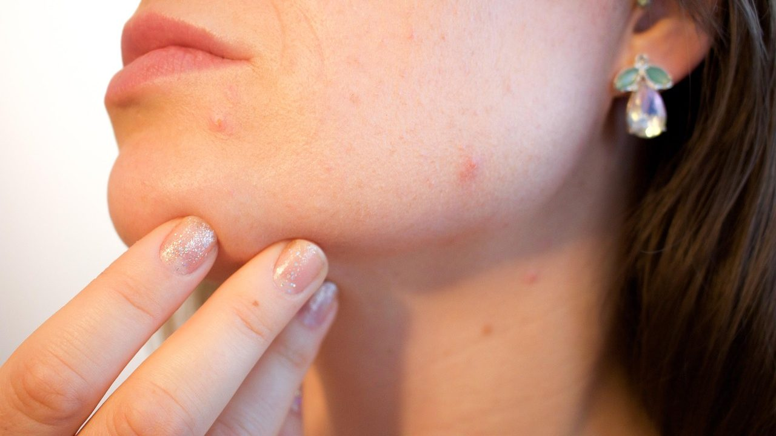
Irritación y motivos
para posponer el
servicio: decidir sin
alarmar y registrar
Salud y Estética
Ver el OA en saludyestetica.lumbre.lat
Notes:
Objeto de aprendizaje de Lumbre · Salud y Estética
Enlace: https://saludyestetica.lumbre.lat/object/sye-c10-r01-oa04-posponer-la-depilacion

Slide 2
Acerca de este OA · 1 de 2
Objetivo
Reconocer las señales de la piel que obligan a posponer un servicio de depilación o cuidado corporal, explicar la decisión sin diagnosticar, ofrecer una alternativa concreta y registrar lo observado, distinguiendo lo que se resuelve en el servicio de lo que exige valoración.
Descripción
Guía práctica para el momento previo al servicio: qué observar en la piel, qué señales obligan a posponer, cómo decirlo sin alarmar y qué anotar. Sin diagnósticos ni tratamientos.
Irritación y motivos para posponer el servicio: decidir sin alarmar y registrar
2 / 75
Notes:
Enlace al OA: https://saludyestetica.lumbre.lat/object/sye-c10-r01-oa04-posponer-la-depilacion

Slide 3
Acerca de este OA · 2 de 2
Autoría: Salud y Estética
Etiquetas: depilación · irritación · cuidado corporal · posponer · registro
Irritación y motivos para posponer el servicio: decidir sin alarmar y registrar
3 / 75
Notes:
Continuación de «Acerca de este OA» (2 de 2).

Slide 4
Irritación y motivos para posponer el servicio: decidir sin alarmar y registrar · 1 de 3
Público y alcance
Personas que se depilan en casa o en un establecimiento y profesionales de estética corporal que reciben clientes. No requiere experiencia previa; no habilita para ejercer una profesión sanitaria y no sustituye la valoración de un profesional de la salud.
Irritación y motivos para posponer el servicio: decidir sin alarmar y registrar
4 / 75

Slide 5
Irritación y motivos para posponer el servicio: decidir sin alarmar y registrar · 2 de 3
Son las 18:10 de un martes de mayo y Paulina —caso ficticio, nombre inventado— llega a su cita de depilación con una toalla y una frase: «vengo del fin de semana en la playa, pero ya me exfolié bien para que la cera agarre». En el borde de la zona hay una ampolla pequeña; la piel de alrededor está rosada, caliente y tirante, y ella la toca sin darse cuenta.
Irritación y motivos para posponer el servicio: decidir sin alarmar y registrar
5 / 75
Notes:
Continuación de «Irritación y motivos para posponer el servicio: decidir sin alarmar y registrar» (2 de 3).

Slide 6
Irritación y motivos para posponer el servicio: decidir sin alarmar y registrar · 3 de 3
Insiste: «pásale cera, no pasa nada». La profesional puede complacerla o detener el servicio y ofrecer otra fecha. Esta lección trata de la segunda opción: qué señales obligan a posponer, cómo se dice sin alarmar y qué se registra para que la decisión no se pierda. No es una lección de diagnósticos: es una lección de criterio en el momento en que la clienta ya está en la camilla.
Irritación y motivos para posponer el servicio: decidir sin alarmar y registrar
6 / 75
Notes:
Continuación de «Irritación y motivos para posponer el servicio: decidir sin alarmar y registrar» (3 de 3).

Slide 7
Posponer también es parte del servicio · 1 de 3
La piel que va a recibir cera, crema o luz ya está sometida a una agresión: calor, tracción, un producto químico o energía. Si además está irritada, quemada o rota, el servicio deja de ser un cuidado y se convierte en una suma de agresiones.
La Ley General de Salud define los cosméticos por su contacto con las partes superficiales del cuerpo y por finalidades como limpiar, proteger o modificar el aspecto (F-001); ninguna de esas finalidades incluye reparar una lesión.
Irritación y motivos para posponer el servicio: decidir sin alarmar y registrar
7 / 75

Slide 8
Posponer también es parte del servicio · 2 de 3
Cuando la piel está lastimada, el producto no es el protagonista: lo es la barrera que hay que dejar descansar. La barrera intacta retiene agua y amortigua el roce; inflamada, todo contacto se siente más y tarda en calmar.
Hay una razón práctica: si se trabaja sobre una zona irritada y aparece una reacción, nadie podrá distinguir si la causó el producto, la técnica o la lesión previa.
Irritación y motivos para posponer el servicio: decidir sin alarmar y registrar
8 / 75
Notes:
Continuación de «Posponer también es parte del servicio» (2 de 3).

Slide 9
Posponer también es parte del servicio · 3 de 3
La guía de Health Canada sobre depilación con láser enumera entre los efectos secundarios ampollas, infecciones bacterianas, enrojecimiento e inflamación y cambios de pigmentación (F-039); ninguna de esas señales mejora trabajando encima. Posponer protege a la persona y también al establecimiento, porque conserva la posibilidad de saber qué pasó.
Un servicio aplazado se recupera; una lesión atribuida al servicio, no. Además, la piel irritada duele más durante el servicio: la tolerancia baja y aumenta el riesgo de que la persona se mueva.
Irritación y motivos para posponer el servicio: decidir sin alarmar y registrar
9 / 75
Notes:
Continuación de «Posponer también es parte del servicio» (3 de 3).

Slide 10
Qué se observa antes de tocar la piel · 1 de 5
La revisión empieza con preguntas, no con la lupa. En los días previos, ¿tomó sol o usó cama de bronceado?, ¿se exfolió, se rasuró o se aplicó crema depilatoria?, ¿empezó un producto nuevo?, ¿la zona le arde, le pica o le duele?
Si toma medicamentos o sigue un tratamiento, no se le pide suspenderlo: se le pregunta y, si el dato cambia la decisión, se le remite a quien se lo indicó.
Irritación y motivos para posponer el servicio: decidir sin alarmar y registrar
10 / 75

Slide 11
Qué se observa antes de tocar la piel · 2 de 5
La guía canadiense insiste en evaluar el historial médico, los medicamentos y los antecedentes de cicatrización antes de una sesión de luz (F-039), y esa lógica sirve también para cera y crema. El bronceado importa: la piel recién expuesta responde distinto (F-039).
Después se mira con luz blanca o natural, de frente y de lado, comparando un lado con el otro. Se observan pliegues, bordes, lunares y zonas de roce; se pregunta si algo cambió respecto de la última vez. No se palpa una lesión con la mano desnuda ni se rompe una ampolla «para ver».
Irritación y motivos para posponer el servicio: decidir sin alarmar y registrar
11 / 75
Notes:
Continuación de «Qué se observa antes de tocar la piel» (2 de 5).

Slide 12
Qué se observa antes de tocar la piel · 3 de 5
Si la clienta minimiza —«es solo un poquito»—, un espejo ayuda más que una discusión: que vea lo mismo que usted. La revisión dura menos que la cera y evita la conversación más difícil, la que ocurre cuando ya hay una reacción y nadie sabe de dónde salió. Si hay varias zonas, empiece por la más sensible y pregunte si algo arde al roce de la toalla.
Observar no es buscar un padecimiento: es decidir si el servicio puede hacerse hoy.
Irritación y motivos para posponer el servicio: decidir sin alarmar y registrar
12 / 75
Notes:
Continuación de «Qué se observa antes de tocar la piel» (3 de 5).

Slide 13
Qué se observa antes de tocar la piel · 4 de 5
Qué es y qué no es esta lección
Lección de criterio profesional y autocuidado. Enseña a observar, posponer y comunicar; no diagnostica, no indica tratamientos y no sustituye una valoración. No habilita para ejercer una profesión sanitaria.
Una zona que se extiende no se trabaja
Piel roja, hinchada, caliente y dolorosa, sobre todo si avanza, exige atención médica inmediata (F-014). No se cubre, no se masajea y no se trabaja: se deriva y se registra.
Irritación y motivos para posponer el servicio: decidir sin alarmar y registrar
13 / 75
Notes:
Continuación de «Qué se observa antes de tocar la piel» (4 de 5).

Slide 14
Qué se observa antes de tocar la piel · 5 de 5
Veo, decido, ofrezco
Describa lo observable, nombre la decisión y dé una alternativa concreta. Sin diagnóstico, sin promesas y sin dejar a la persona sin siguiente paso.
Irritación y motivos para posponer el servicio: decidir sin alarmar y registrar
14 / 75
Notes:
Continuación de «Qué se observa antes de tocar la piel» (5 de 5).

Slide 15
Las señales que posponen el servicio · 1 de 3
Hay seis señales que, por sí solas, bastan para no trabajar hoy: piel irritada (roja, tirante, con comezón o ardor), ampolla, herida abierta o rasguño, infección aparente, quemadura solar reciente y reacción a un producto.
«Infección aparente» significa una zona roja, hinchada, caliente y dolorosa, sobre todo si se extiende; la Academia Americana de Dermatología indica atención médica inmediata para ese cuadro (F-014). No hace falta nombrarlo: basta ver que la zona no puede recibir tracción, calor o producto. La lista se aplica a cualquier método: cera, crema, cuchilla o luz.
Irritación y motivos para posponer el servicio: decidir sin alarmar y registrar
15 / 75

Slide 16
Las señales que posponen el servicio · 2 de 3
El método cambia la agresión, no la lógica. Si la zona está en el límite —rosada, sin dolor—, la decisión se toma con la clienta y se anota.
La quemadura solar reciente es la señal que más se subestima, porque no duele en el momento y la piel se ve solo «un poco rosada». Una piel que estuvo expuesta tiene la barrera comprometida y responde peor a cualquier método; trabajar sobre ella aumenta el riesgo de ampolla y de mancha.
Irritación y motivos para posponer el servicio: decidir sin alarmar y registrar
16 / 75
Notes:
Continuación de «Las señales que posponen el servicio» (2 de 3).

Slide 17
Las señales que posponen el servicio · 3 de 3
Lo mismo vale para la piel recién rasurada o depilada con cera: los puntos rojos y el ardor no son una invitación a repetir la zona. Y una reacción a un producto —ronchas, comezón, hinchazón— es motivo de pausa, no de «probar otra cosa encima».
La piel recién depilada está sensibilizada y responde peor al sol, al roce y a otro producto. Cuando la duda es grande, la respuesta más barata es esperar.
Irritación y motivos para posponer el servicio: decidir sin alarmar y registrar
17 / 75
Notes:
Continuación de «Las señales que posponen el servicio» (3 de 3).

Slide 18
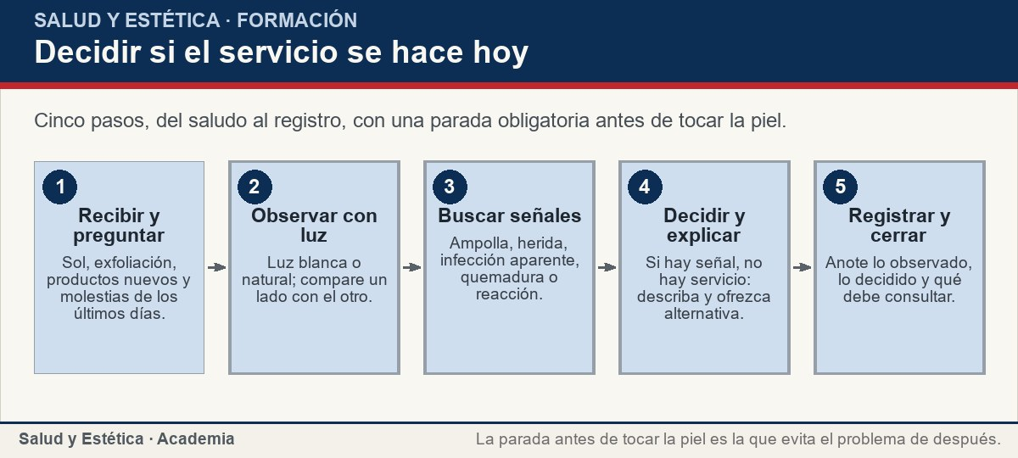
Las señales que posponen el servicio
Cinco pasos, del saludo al registro, con una parada obligatoria antes de tocar la piel.
Ver imagen original en el OA
Notes:
Imagen del OA: assets/fig-1-flujo.jpg
Texto alternativo: Flujo «Decidir si el servicio se hace hoy»: cinco pasos desde la recepción hasta el registro.
Pie: Cinco pasos, del saludo al registro, con una parada obligatoria antes de tocar la piel.
Enlace: https://saludyestetica.lumbre.lat/object/sye-c10-r01-oa04-posponer-la-depilacion

Slide 19
La reacción a un producto: qué hacer y qué no · 1 de 3
Cuando la reacción aparece después de un producto, el primer paso es retirarlo con agua tibia y abundante, sin frotar y sin aplicar otro producto «para contrarrestar». Se guarda el envase, se anota el nombre y el lote, y se pregunta qué más se aplicó en la zona y cuándo.
Los depilatorios están entre los productos para los que el reglamento sanitario mexicano exige una prueba de índice de irritación primaria dérmica (F-006); eso no los vuelve inocuos: la prueba se hace en condiciones controladas y no predice la reacción individual.
Irritación y motivos para posponer el servicio: decidir sin alarmar y registrar
19 / 75

Slide 20
La reacción a un producto: qué hacer y qué no · 2 de 3
La etiqueta es la que manda para ese producto concreto. No se tapa con maquillaje: oculta la evolución y complica la revisión de quien valora.
Conviene distinguir dos cosas sin convertir la conversación en un diagnóstico: una irritación suele quedarse en la zona de contacto, con ardor y enrojecimiento; una infección aparente se extiende, se siente caliente y duele. Esa diferencia orienta la decisión —observar o recomendar valoración—, pero no la sentencia.
Irritación y motivos para posponer el servicio: decidir sin alarmar y registrar
20 / 75
Notes:
Continuación de «La reacción a un producto: qué hacer y qué no» (2 de 3).

Slide 21
La reacción a un producto: qué hacer y qué no · 3 de 3
Si la zona no cede, hay supuración, fiebre o hinchazón de labios o párpados, se remite a valoración médica y se deja de insistir con productos. Un cosmético no trata infecciones ni lesiones (F-001): su función es limpiar, proteger o modificar el aspecto.
La frontera no se decide solo por el aspecto: también por el tiempo, la extensión y los síntomas generales.
Irritación y motivos para posponer el servicio: decidir sin alarmar y registrar
21 / 75
Notes:
Continuación de «La reacción a un producto: qué hacer y qué no» (3 de 3).

Slide 22
La reacción a un producto: qué hacer y qué no
Situaciones frecuentes en la recepción y qué hacer con criterio. No son diagnósticos: son decisiones de servicio.
Irritación y motivos para posponer el servicio: decidir sin alarmar y registrar
22 / 75
Notes:
Título completo de la tabla que sigue.

Slide 23
Tabla · 1 de 2
Situación | Qué observar | Respuesta
Llegó de la playa hace dos días | Piel rosada, caliente y tirante | Posponer; nada de exfoliar para «preparar»
Ampolla en el borde de la zona | Techo fino, líquido, dolor al roce | No romper; cubrir y recomendar valoración
Zona roja, hinchada y dolorosa que crece | Calor al tacto y extensión | No trabajar; atención médica inmediata (F-014)
Ronchas tras un producto nuevo | Comezón, ronchas, hinchazón | Retirar con agua, guardar envase y valorar
Irritación y motivos para posponer el servicio: decidir sin alarmar y registrar
23 / 75
Notes:
Tabla del OA: Tabla
Enlace: https://saludyestetica.lumbre.lat/object/sye-c10-r01-oa04-posponer-la-depilacion

Slide 24
Tabla · 2 de 2
Situación | Qué observar | Respuesta
Piel con ardor por rasurado reciente | Puntos rojos y sensibilidad | Posponer la zona; no repetir el método hoy
Pide «quitar una mancha» con un cosmético | Promesa terapéutica en el envase | Explicar el alcance del cosmético y no prometer
Irritación y motivos para posponer el servicio: decidir sin alarmar y registrar
24 / 75
Notes:
Tabla del OA: Tabla
Enlace: https://saludyestetica.lumbre.lat/object/sye-c10-r01-oa04-posponer-la-depilacion

Slide 25
Cómo decirlo sin alarmar · 1 de 3
La frase que funciona tiene tres partes: lo que veo, lo que decido y lo que ofrezco. «Veo una zona rosada y caliente, con una ampolla en el borde; hoy no puedo aplicar cera ahí porque empeoraría. Puedo trabajar otra zona si te parece, o te doy fecha para cuando la piel esté tranquila».
No hace falta decir «tienes una infección» ni «esto es grave»: se describe lo observable y se nombra la decisión. La clienta se va con una idea clara y sin un diagnóstico que usted no puede dar. El tono importa: se habla en voz baja, sin juicio y sin adjetivos sobre el cuerpo de la persona.
Irritación y motivos para posponer el servicio: decidir sin alarmar y registrar
25 / 75

Slide 26
Cómo decirlo sin alarmar · 2 de 3
La frase describe una zona, no a la persona. Si hay otra persona en la sala, se pide privacidad o se cambia de espacio.
Irritación y motivos para posponer el servicio: decidir sin alarmar y registrar
26 / 75
Notes:
Continuación de «Cómo decirlo sin alarmar» (2 de 3).

Slide 27
Cómo decirlo sin alarmar · 3 de 3
Si pregunta por qué, la respuesta es corta: la piel está lesionada y el servicio añade calor, tracción o producto; esperar es parte del cuidado. Si insiste, se mantiene la decisión sin discutir y se ofrece una alternativa concreta: otra zona, otra fecha, una nota con lo observado. La política de reagendamiento es configurable por cada establecimiento: decida si la fecha se mueve sin cargo, cómo se registra y quién lo autoriza, para no improvisar. Lo que no se negocia es trabajar sobre una señal que obliga a parar. Ofrecer una fecha concreta y una nota escrita reduce la sensación de rechazo; la persona se va con un plan, no con un no.
Irritación y motivos para posponer el servicio: decidir sin alarmar y registrar
27 / 75
Notes:
Continuación de «Cómo decirlo sin alarmar» (3 de 3).

Slide 28
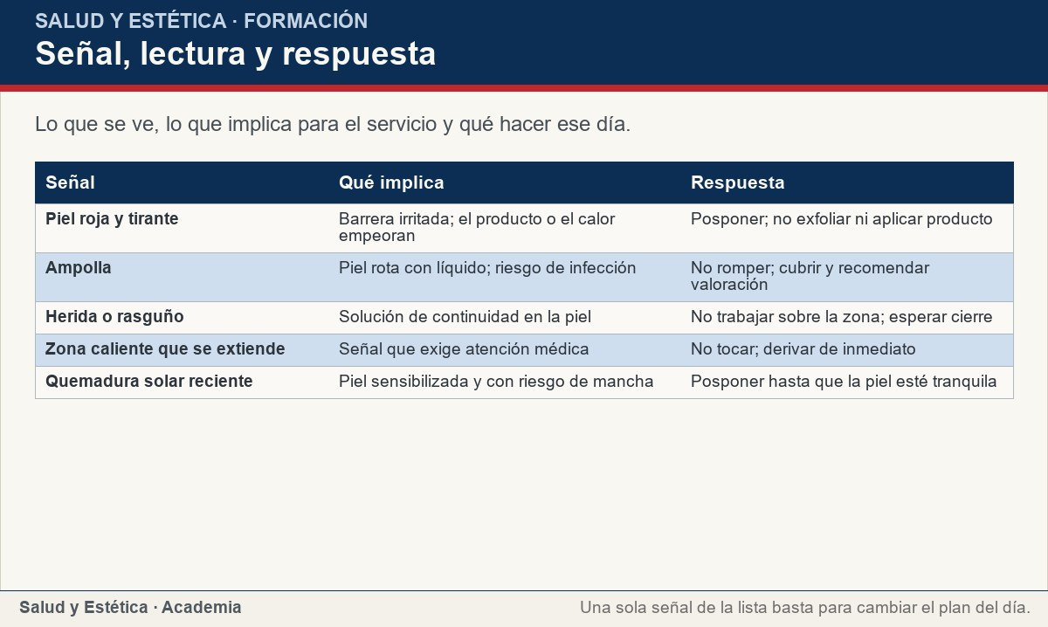
Cómo decirlo sin alarmar
Lo que se ve, lo que implica para el servicio y qué hacer ese día.
Ver imagen original en el OA
Notes:
Imagen del OA: assets/fig-2-matriz.jpg
Texto alternativo: Matriz «Señal, lectura y respuesta»: cinco señales y la decisión que corresponde a cada una.
Pie: Lo que se ve, lo que implica para el servicio y qué hacer ese día.
Enlace: https://saludyestetica.lumbre.lat/object/sye-c10-r01-oa04-posponer-la-depilacion

Slide 29
El registro y el después · 1 de 3
El registro debe caber en media hoja: fecha, zona, qué se observó en palabras neutras («enrojecimiento y ampolla en el borde, piel caliente»), qué se decidió, qué se recomendó y quién atendió. Si hubo un producto, nombre y lote; si hubo una derivación, a qué tipo de profesional y con qué frase.
Irritación y motivos para posponer el servicio: decidir sin alarmar y registrar
29 / 75

Slide 30
El registro y el después · 2 de 3
Las fotos solo con consentimiento y solo si el establecimiento tiene una política clara de uso y resguardo; la decisión es configurable, pero la comodidad de la persona no lo es. La observación neutra evita el detalle que parece un diagnóstico y el «todo bien» que no dice nada. «Piel rosada y caliente en el borde» es suficiente para retomar el caso.
El registro se guarda donde el equipo pueda consultarlo, no en una libreta que se pierde.
Irritación y motivos para posponer el servicio: decidir sin alarmar y registrar
30 / 75
Notes:
Continuación de «El registro y el después» (2 de 3).

Slide 31
El registro y el después · 3 de 3
Al cerrar, se le dice qué observar: si la zona se extiende, duele más, supura o aparece fiebre, no espere la próxima cita (F-014). Si el servicio se pospuso, el registro permite retomarlo sin empezar de cero y explica el motivo. Esa hoja también protege al establecimiento si la persona consulta a otro profesional: allí está lo que se vio, lo que se dijo y lo que no se hizo. Si la persona consulta a otro profesional, la hoja responde tres preguntas: qué se vio, qué se hizo y qué se recomendó. Eso es más útil que cualquier explicación de memoria.
Irritación y motivos para posponer el servicio: decidir sin alarmar y registrar
31 / 75
Notes:
Continuación de «El registro y el después» (3 de 3).

Slide 32
Sección
El registro y el después · Procedimiento: decidir y comunicar una posposición · Paso 1 de 6
Prepara la conversación
Reciba a la persona en un espacio donde puedan hablar sin público. Tenga a mano la hoja de registro y una lámpara de luz blanca. Si va a observar una zona íntima, explique antes qué va a mirar y pida permiso; la comodidad es parte del servicio.
Irritación y motivos para posponer el servicio: decidir sin alarmar y registrar
32 / 75
Notes:
Recorrido: Procedimiento: decidir y comunicar una posposición
Paso 1 de 6: Prepara la conversación
Texto del paso: Reciba a la persona en un espacio donde puedan hablar sin público. Tenga a mano la hoja de registro y una lámpara de luz blanca. Si va a observar una zona íntima, explique antes qué va a mirar y pida permiso; la comodidad es parte del servicio.
Enlace: https://saludyestetica.lumbre.lat/object/sye-c10-r01-oa04-posponer-la-depilacion

Slide 33
Sección
El registro y el después · Procedimiento: decidir y comunicar una posposición · Paso 2 de 6
Pregunta antes de mirar
Cinco preguntas: sol o cama de bronceado en los últimos días, exfoliación o rasurado, productos nuevos, molestias (ardor, comezón, dolor) y cambios desde la última cita. Anote las respuestas con sus palabras, sin interpretarlas.
Irritación y motivos para posponer el servicio: decidir sin alarmar y registrar
33 / 75
Notes:
Recorrido: Procedimiento: decidir y comunicar una posposición
Paso 2 de 6: Pregunta antes de mirar
Texto del paso: Cinco preguntas: sol o cama de bronceado en los últimos días, exfoliación o rasurado, productos nuevos, molestias (ardor, comezón, dolor) y cambios desde la última cita. Anote las respuestas con sus palabras, sin interpretarlas.
Enlace: https://saludyestetica.lumbre.lat/object/sye-c10-r01-oa04-posponer-la-depilacion

Slide 34
Sección
El registro y el después · Procedimiento: decidir y comunicar una posposición · Paso 3 de 6
Observa y compara
Luz blanca o natural, de frente y de lado. Compare un lado con el otro y revise pliegues y bordes. No palpe una lesión con la mano desnuda ni rompa una ampolla. Si algo no le queda claro, no lo clasifique: descríbalo.
Irritación y motivos para posponer el servicio: decidir sin alarmar y registrar
34 / 75
Notes:
Recorrido: Procedimiento: decidir y comunicar una posposición
Paso 3 de 6: Observa y compara
Texto del paso: Luz blanca o natural, de frente y de lado. Compare un lado con el otro y revise pliegues y bordes. No palpe una lesión con la mano desnuda ni rompa una ampolla. Si algo no le queda claro, no lo clasifique: descríbalo.
Enlace: https://saludyestetica.lumbre.lat/object/sye-c10-r01-oa04-posponer-la-depilacion

Slide 35
Sección
El registro y el después · Procedimiento: decidir y comunicar una posposición · Paso 4 de 6
Nombra y decide
Diga en voz alta lo que ve, sin nombre de padecimiento. Si hay ampolla, herida, infección aparente, quemadura reciente o reacción, el servicio no se hace. Si la piel solo está un poco seca, se puede trabajar con menos agresión.
Irritación y motivos para posponer el servicio: decidir sin alarmar y registrar
35 / 75
Notes:
Recorrido: Procedimiento: decidir y comunicar una posposición
Paso 4 de 6: Nombra y decide
Texto del paso: Diga en voz alta lo que ve, sin nombre de padecimiento. Si hay ampolla, herida, infección aparente, quemadura reciente o reacción, el servicio no se hace. Si la piel solo está un poco seca, se puede trabajar con menos agresión.
Enlace: https://saludyestetica.lumbre.lat/object/sye-c10-r01-oa04-posponer-la-depilacion

Slide 36
Sección
El registro y el después · Procedimiento: decidir y comunicar una posposición · Paso 5 de 6
Ofrece una alternativa
Otra zona, otra fecha o una nota con lo observado. Explique qué debe vigilar y en qué caso consultar. No recomiende un cosmético «para que se le quite»: un cosmético no trata lesiones (F-001).
Irritación y motivos para posponer el servicio: decidir sin alarmar y registrar
36 / 75
Notes:
Recorrido: Procedimiento: decidir y comunicar una posposición
Paso 5 de 6: Ofrece una alternativa
Texto del paso: Otra zona, otra fecha o una nota con lo observado. Explique qué debe vigilar y en qué caso consultar. No recomiende un cosmético «para que se le quite»: un cosmético no trata lesiones (F-001).
Enlace: https://saludyestetica.lumbre.lat/object/sye-c10-r01-oa04-posponer-la-depilacion

Slide 37
Sección
El registro y el después · Procedimiento: decidir y comunicar una posposición · Paso 6 de 6
Registra y cierra
Anote fecha, zona, observación neutra, decisión, recomendación y responsable. Si hubo producto, nombre y lote. Entregue una copia o resumen a la persona y deje la puerta abierta para reagendar.
Irritación y motivos para posponer el servicio: decidir sin alarmar y registrar
37 / 75
Notes:
Recorrido: Procedimiento: decidir y comunicar una posposición
Paso 6 de 6: Registra y cierra
Texto del paso: Anote fecha, zona, observación neutra, decisión, recomendación y responsable. Si hubo producto, nombre y lote. Entregue una copia o resumen a la persona y deje la puerta abierta para reagendar.
Enlace: https://saludyestetica.lumbre.lat/object/sye-c10-r01-oa04-posponer-la-depilacion

Slide 38
El registro y el después · Caso trabajado: la cera sobre una ampolla · Paso 1 de 4
Los datos
Caso ficticio. Paulina, nombre inventado, 34 años, vuelve de la playa y se exfolió la noche anterior. Llega a su cita de depilación con una ampolla en el borde de la zona y la piel rosada, caliente y tirante.
Irritación y motivos para posponer el servicio: decidir sin alarmar y registrar
38 / 75
Notes:
Recorrido: Caso trabajado: la cera sobre una ampolla
Paso 1 de 4: Los datos
Texto del paso: Caso ficticio. Paulina, nombre inventado, 34 años, vuelve de la playa y se exfolió la noche anterior. Llega a su cita de depilación con una ampolla en el borde de la zona y la piel rosada, caliente y tirante.
Enlace: https://saludyestetica.lumbre.lat/object/sye-c10-r01-oa04-posponer-la-depilacion

Slide 39
El registro y el después · Caso trabajado: la cera sobre una ampolla · Paso 2 de 4
Lo que se observa
La profesional pregunta por sol, exfoliación y productos. Paulina usó un exfoliante nuevo y estuvo al sol sin protector. La ampolla tiene el techo intacto; alrededor hay enrojecimiento y la piel se siente caliente. No hay supuración ni fiebre.
Irritación y motivos para posponer el servicio: decidir sin alarmar y registrar
39 / 75
Notes:
Recorrido: Caso trabajado: la cera sobre una ampolla
Paso 2 de 4: Lo que se observa
Texto del paso: La profesional pregunta por sol, exfoliación y productos. Paulina usó un exfoliante nuevo y estuvo al sol sin protector. La ampolla tiene el techo intacto; alrededor hay enrojecimiento y la piel se siente caliente. No hay supuración ni fiebre.
Enlace: https://saludyestetica.lumbre.lat/object/sye-c10-r01-oa04-posponer-la-depilacion

Slide 40
El registro y el después · Caso trabajado: la cera sobre una ampolla · Paso 3 de 4
La decisión y las palabras
«Veo una ampolla y la piel irritada; hoy no puedo aplicar cera porque empeoraría. Te ofrezco trabajar otra zona si quieres, o te doy fecha para cuando esto haya bajado». No se rompe la ampolla, no se aplica producto y se recomienda valoración si la zona se extiende o duele más.
Irritación y motivos para posponer el servicio: decidir sin alarmar y registrar
40 / 75
Notes:
Recorrido: Caso trabajado: la cera sobre una ampolla
Paso 3 de 4: La decisión y las palabras
Texto del paso: «Veo una ampolla y la piel irritada; hoy no puedo aplicar cera porque empeoraría. Te ofrezco trabajar otra zona si quieres, o te doy fecha para cuando esto haya bajado». No se rompe la ampolla, no se aplica producto y se recomienda valoración si la zona se extiende o duele más.
Enlace: https://saludyestetica.lumbre.lat/object/sye-c10-r01-oa04-posponer-la-depilacion

Slide 41
El registro y el después · Caso trabajado: la cera sobre una ampolla · Paso 4 de 4
El registro y el después
Se anota: «ampolla en borde, eritema perilesional, piel caliente; sin servicio en la zona; se recomienda valoración si empeora; se reagenda». Paulina vuelve diez días después, con la piel íntegra; el servicio se hace sin incidentes y la hoja explica por qué la primera cita no se realizó.
Irritación y motivos para posponer el servicio: decidir sin alarmar y registrar
41 / 75
Notes:
Recorrido: Caso trabajado: la cera sobre una ampolla
Paso 4 de 4: El registro y el después
Texto del paso: Se anota: «ampolla en borde, eritema perilesional, piel caliente; sin servicio en la zona; se recomienda valoración si empeora; se reagenda». Paulina vuelve diez días después, con la piel íntegra; el servicio se hace sin incidentes y la hoja explica por qué la primera cita no se realizó.
Enlace: https://saludyestetica.lumbre.lat/object/sye-c10-r01-oa04-posponer-la-depilacion

Slide 42
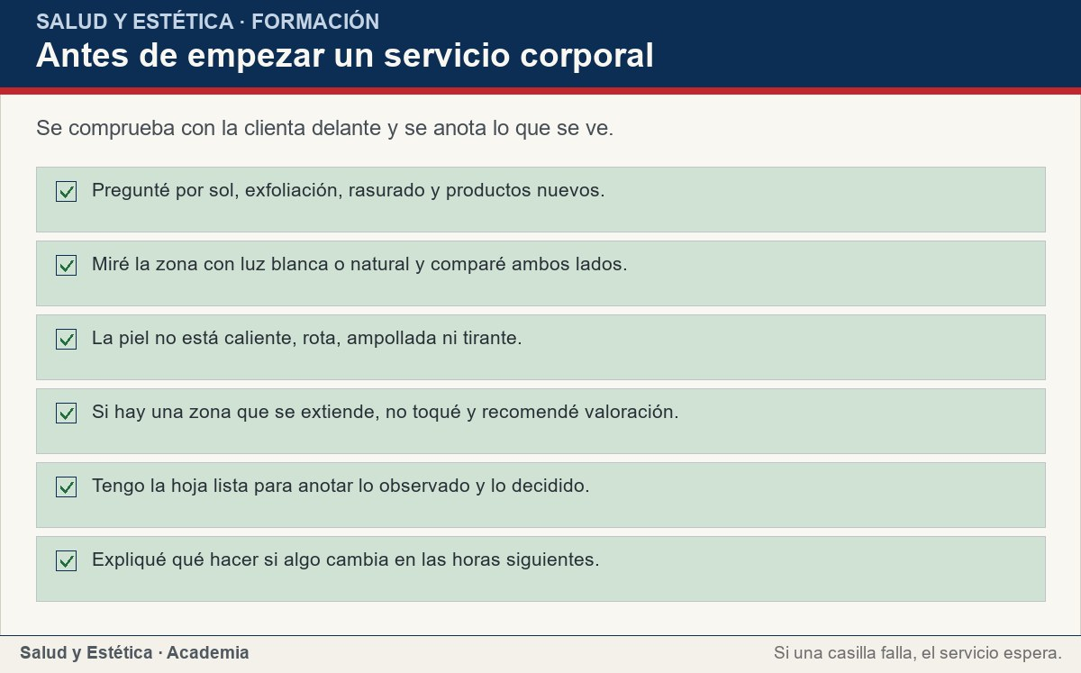
El registro y el después
Se comprueba con la clienta delante y se anota lo que se ve.
Ver imagen original en el OA
Notes:
Imagen del OA: assets/fig-3-checklist.jpg
Texto alternativo: Checklist «Antes de empezar un servicio corporal»: seis comprobaciones previas al servicio.
Pie: Se comprueba con la clienta delante y se anota lo que se ve.
Enlace: https://saludyestetica.lumbre.lat/object/sye-c10-r01-oa04-posponer-la-depilacion

Slide 43
Errores frecuentes · 1 de 2
•
Trabajar alrededor de la ampolla. La zona sigue recibiendo calor y tracción; si aparece una reacción, no se sabrá qué la causó.
•
Nombrar un padecimiento para justificar la decisión. «Tienes una infección» es un diagnóstico que no corresponde. Describa lo que ve y recomiende valoración.
•
Recomendar una crema para «calmar» la lesión. Un cosmético no trata lesiones; la promesa retrasa la valoración y compromete al establecimiento.
Irritación y motivos para posponer el servicio: decidir sin alarmar y registrar
43 / 75

Slide 44
Errores frecuentes · 2 de 2
•
No registrar porque «no pasó nada». Sin registro no se puede demostrar qué se observó ni retomar el caso sin empezar de cero.
•
Exfoliar la piel irritada para prepararla. La exfoliación agrede una barrera ya comprometida; la piel necesita descanso, no más producto.
Irritación y motivos para posponer el servicio: decidir sin alarmar y registrar
44 / 75
Notes:
Continuación de «Errores frecuentes» (2 de 2).

Slide 45
Criterios para decidir · 1 de 3
1.
Si hay ampolla, herida abierta, supuración o piel caliente que se extiende, no hay servicio: se deriva y se registra.
2.
Si la piel arde o está tirante, posponga y no exfolie: la barrera necesita descanso, no más producto.
3.
Si la reacción apareció tras un producto, retírelo con agua, guarde el envase y recomiende valoración si no cede.
4.
Si la clienta minimiza una señal, muéstrele con un espejo lo mismo que usted ve y anótelo.
Irritación y motivos para posponer el servicio: decidir sin alarmar y registrar
45 / 75

Slide 46
Criterios para decidir · 2 de 3
5.
Si el servicio se pospone, ofrezca una alternativa concreta y deje por escrito qué observar y en qué caso consultar.
Límites y escalamiento
Interrumpe el servicio y recomienda valoración médica si la zona está roja, caliente, hinchada y dolorosa, sobre todo si se extiende; si hay supuración, fiebre o malestar general; si la ampolla es extensa o afecta ojos, boca o zona genital; si una reacción a un producto no cede tras retirarlo o incluye hinchazón de labios o párpados; o si el dolor aumenta en las horas siguientes.
Irritación y motivos para posponer el servicio: decidir sin alarmar y registrar
46 / 75
Notes:
Continuación de «Criterios para decidir» (2 de 3).

Slide 47
Criterios para decidir · 3 de 3
La Academia Americana de Dermatología señala atención médica inmediata cuando la piel está roja, hinchada, caliente y dolorosa (F-014). Para una urgencia de riesgo vital, acuda al servicio de emergencias. Esta lección no clasifica urgencias ni indica tratamientos. Si la reacción apareció después de un servicio, guarde el envase, anote producto, lote y fecha, y explique a la persona qué se aplicó y en qué zona.
Un cosmético no trata infecciones ni lesiones (F-001).
Irritación y motivos para posponer el servicio: decidir sin alarmar y registrar
47 / 75
Notes:
Continuación de «Criterios para decidir» (3 de 3).

Slide 48
Actividad 1 · Opción múltiple
Sección: Comprueba lo que aprendiste
Una clienta llega con una zona roja, caliente, hinchada y que creció desde ayer. ¿Qué corresponde hacer?
A) Aplicar cera solo alrededor para no perder la cita.
B) No tocar la zona, posponer el servicio y recomendar atención médica.
C) Aplicar frío y continuar si el dolor baja.
D) Cubrir la zona con un producto de color y trabajar encima.
Irritación y motivos para posponer el servicio: decidir sin alarmar y registrar
48 / 75
Notes:
Solución: B) No tocar la zona, posponer el servicio y recomendar atención médica.
Explicación: La piel roja, caliente, hinchada y que se extiende exige valoración inmediata; trabajar sobre ella retrasa la atención.
Evidencia: AAD describe la piel roja, hinchada, caliente y dolorosa e indica atención médica inmediata (F-014).
Enlace al OA: https://saludyestetica.lumbre.lat/object/sye-c10-r01-oa04-posponer-la-depilacion

Slide 49
Actividad 2 · Opción múltiple
Sección: Comprueba lo que aprendiste
La clienta dice: «es solo una ampollita, pásale cera». ¿Cuál es la respuesta más adecuada?
A) Aplicar cera rápida para que no duela.
B) Romper la ampolla, secar y continuar.
C) Describir lo que ve, explicar que no se trabaja sobre piel ampollada y ofrecer otra fecha.
D) Recomendar una crema y trabajar en cuanto se absorba.
Irritación y motivos para posponer el servicio: decidir sin alarmar y registrar
49 / 75
Notes:
Solución: C) Describir lo que ve, explicar que no se trabaja sobre piel ampollada y ofrecer otra fecha.
Explicación: Se comunica describiendo lo observable y ofreciendo una alternativa; la ampolla no se rompe ni se cubre.
Evidencia: Health Canada enumera ampollas e infecciones bacterianas entre los efectos secundarios de la depilación con luz (F-039).
Enlace al OA: https://saludyestetica.lumbre.lat/object/sye-c10-r01-oa04-posponer-la-depilacion

Slide 50
Actividad 3 · Verdadero o falso
Sección: Comprueba lo que aprendiste
Una quemadura solar reciente solo importa si la piel duele en el momento.
A) Verdadero
B) Falso
Irritación y motivos para posponer el servicio: decidir sin alarmar y registrar
50 / 75
Notes:
Solución: Falso
Explicación: La piel expuesta al sol puede verse solo rosada y responder peor a cualquier método. El riesgo de ampolla y de mancha aumenta aunque no duela.
Evidencia: La guía canadiense incluye la presencia de bronceado en la evaluación previa y los cambios de pigmentación entre los efectos secundarios (F-039).
Enlace al OA: https://saludyestetica.lumbre.lat/object/sye-c10-r01-oa04-posponer-la-depilacion

Slide 51
Actividad 4 · Verdadero o falso
Sección: Comprueba lo que aprendiste
Posponer un servicio puede proteger al establecimiento tanto como a la clienta.
A) Verdadero
B) Falso
Irritación y motivos para posponer el servicio: decidir sin alarmar y registrar
51 / 75
Notes:
Solución: Verdadero
Explicación: Si se trabaja sobre una lesión previa, después nadie puede distinguir qué causó una reacción. El registro de la posposición conserva esa información.
Evidencia: La evaluación previa y el registro de lo observado son parte de las prácticas que la guía canadiense describe antes de tratar (F-039).
Enlace al OA: https://saludyestetica.lumbre.lat/object/sye-c10-r01-oa04-posponer-la-depilacion

Slide 52
Actividad 5 · Relacionar · 1 de 2
Sección: Comprueba lo que aprendiste
Relaciona cada señal con la respuesta que le corresponde.
Columna A
1. Piel tirante y rosada
2. Ampolla intacta
3. Zona que se extiende y duele
4. Ronchas tras un producto
Columna B
A) No romper; cubrir y valorar
B) Atención médica inmediata
Irritación y motivos para posponer el servicio: decidir sin alarmar y registrar
52 / 75
Notes:
Solución: Piel tirante y rosada → Posponer y no exfoliar
Ampolla intacta → No romper; cubrir y valorar
Zona que se extiende y duele → Atención médica inmediata
Ronchas tras un producto → Retirar con agua y guardar el envase
Evidencia: Cada señal tiene una respuesta distinta; solo la primera permite observar en casa, y ninguna se resuelve trabajando encima.
Enlace al OA: https://saludyestetica.lumbre.lat/object/sye-c10-r01-oa04-posponer-la-depilacion

Slide 53
Actividad 5 · Relacionar · 2 de 2
C) Retirar con agua y guardar el envase
D) Posponer y no exfoliar
Irritación y motivos para posponer el servicio: decidir sin alarmar y registrar
53 / 75
Notes:
Continuación de «Actividad 5 · Relacionar» (2 de 2).

Slide 54
Actividad 6 · Completar la frase
Sección: Comprueba lo que aprendiste
Ante una ampolla no se debe ___ el techo; se cubre y se recomienda ___. Si la zona está caliente y se extiende, la respuesta es ___ médica inmediata.
Irritación y motivos para posponer el servicio: decidir sin alarmar y registrar
54 / 75
Notes:
Solución: romper · valoración · atención
Explicación: La ampolla se protege sin romperla y la zona que se extiende se deriva. La atención médica inmediata es el criterio de la fuente.
Evidencia: AAD: atención médica inmediata para la piel roja, hinchada, caliente y dolorosa (F-014).
Enlace al OA: https://saludyestetica.lumbre.lat/object/sye-c10-r01-oa04-posponer-la-depilacion

Slide 55
Actividad 7 · Clasificar · 1 de 2
Sección: Comprueba lo que aprendiste
Clasifica cada situación según lo que corresponde ese día.
Categorías
• Se puede trabajar
• Se pospone
• Se deriva
1. Piel sana, sin lesión ni molestia
2. Ardor y tirantez por exfoliación
3. Ampolla en el borde de la zona
Irritación y motivos para posponer el servicio: decidir sin alarmar y registrar
55 / 75
Notes:
Solución: 1. Piel sana, sin lesión ni molestia → Se puede trabajar
2. Ardor y tirantez por exfoliación → Se pospone
3. Ampolla en el borde de la zona → Se pospone
4. Zona caliente que crece y duele → Se deriva
5. Hinchazón de labios tras un producto → Se deriva
6. Quemadura solar rosada y reciente → Se pospone
Evidencia: La clasificación no es un diagnóstico: es la decisión de servicio que corresponde a cada señal observable.
Enlace al OA: https://saludyestetica.lumbre.lat/object/sye-c10-r01-oa04-posponer-la-depilacion

Slide 56
Actividad 7 · Clasificar · 2 de 2
4. Zona caliente que crece y duele
5. Hinchazón de labios tras un producto
6. Quemadura solar rosada y reciente
Clasifica cada elemento en una de las categorías.
Irritación y motivos para posponer el servicio: decidir sin alarmar y registrar
56 / 75
Notes:
Continuación de «Actividad 7 · Clasificar» (2 de 2).

Slide 57
Actividad 8 · Detective de errores
Sección: Comprueba lo que aprendiste
Marca la línea donde se decide mal.
A) Saludo a la clienta y le pregunto por el sol y la exfoliación.
B) Veo una ampolla en el borde y la piel rosada.
C) Como la ampolla es pequeña, aplico cera alrededor para no perder la cita.
D) Anoto lo observado en la hoja.
E) Le explico qué debe vigilar.
Irritación y motivos para posponer el servicio: decidir sin alarmar y registrar
57 / 75
Notes:
Solución: C) Como la ampolla es pequeña, aplico cera alrededor para no perder la cita.
Explicación: Trabajar alrededor mantiene el calor y la tracción sobre una zona lesionada y complica saber qué causó una reacción posterior.
Evidencia: La piel ampollada o irritada no está en condiciones de recibir el servicio; se pospone y se registra (F-039, F-014).
Enlace al OA: https://saludyestetica.lumbre.lat/object/sye-c10-r01-oa04-posponer-la-depilacion

Slide 58
Revisión rápida · 1 de 2
Criterio de avance
Se considera superado con al menos 70% de acierto agregado en las actividades cubiertas.
Actividades cubiertas
• Opción múltiple · sye-c10-r01-oa04-posponer-la-depi-ex01
• Opción múltiple · sye-c10-r01-oa04-posponer-la-depi-ex02
• Verdadero o falso · sye-c10-r01-oa04-posponer-la-depi-ex03
• Verdadero o falso · sye-c10-r01-oa04-posponer-la-depi-ex04
• Relacionar · sye-c10-r01-oa04-posponer-la-depi-ex05
Irritación y motivos para posponer el servicio: decidir sin alarmar y registrar
58 / 75
Notes:
Compuerta de avance: Revisión rápida
Umbral declarado: 70%.
No se incluyen puntuaciones de ninguna sesión ni respuestas personales.
Enlace: https://saludyestetica.lumbre.lat/object/sye-c10-r01-oa04-posponer-la-depilacion

Slide 59
Revisión rápida · 2 de 2
• Completar la frase · sye-c10-r01-oa04-posponer-la-depi-ex06
• Clasificar · sye-c10-r01-oa04-posponer-la-depi-ex07
• Detective de errores · sye-c10-r01-oa04-posponer-la-depi-ex08
Al superar: Ya distingues las señales que posponen el servicio y sabes cómo decirlo sin diagnosticar.
Si aún no se alcanza: Repasa la matriz de señales y la frase de tres partes; vuelve a clasificar las situaciones de la tabla.
Irritación y motivos para posponer el servicio: decidir sin alarmar y registrar
59 / 75
Notes:
Continuación de «Revisión rápida» (2 de 2).

Slide 60
Actividad 9 · Reflexión
Sección: Comprueba lo que aprendiste
Piensa en una ocasión en que viste una irritación y decidiste seguir adelante. Escribe qué señal estaba ahí, qué frase usaste y cómo la dirías ahora en tres partes: veo, decido, ofrezco.
Pregunta abierta · las respuestas personales no se incluyen en esta exportación.
Irritación y motivos para posponer el servicio: decidir sin alarmar y registrar
60 / 75
Notes:
Reflexión del OA: Piensa en una ocasión en que viste una irritación y decidiste seguir adelante. Escribe qué señal estaba ahí, qué frase usaste y cómo la dirías ahora en tres partes: veo, decido, ofrezco.
No se exportan respuestas personales.
Enlace: https://saludyestetica.lumbre.lat/object/sye-c10-r01-oa04-posponer-la-depilacion

Slide 61
Juegos · Memoria de la posposición
Cara A | Cara B
Piel irritada | No recibe cera, crema ni luz
Ampolla | No se rompe; se cubre y se valora
Infección aparente | Roja, caliente, hinchada y expansiva
Reacción a un producto | Retirar con agua y guardar el envase
Registro | Lo observado, lo decidido y lo recomendado
Irritación y motivos para posponer el servicio: decidir sin alarmar y registrar
61 / 75
Notes:
Tabla del OA: Juegos · Memoria de la posposición
Enlace: https://saludyestetica.lumbre.lat/object/sye-c10-r01-oa04-posponer-la-depilacion

Slide 62
Juegos · Memoria de la posposición · Cómo practicar
Este es el contenido estático del juego. Para emparejar las cartas y practicar la interacción, abre el OA.
Abrir el juego en el OA
Irritación y motivos para posponer el servicio: decidir sin alarmar y registrar
62 / 75
Notes:
Juego de memoria: Juegos · Memoria de la posposición
Enlace: https://saludyestetica.lumbre.lat/object/sye-c10-r01-oa04-posponer-la-depilacion

Slide 63
Juegos · Tarjetas para decidir en la recepción · Tarjeta 1 de 4
Pregunta
¿Qué tres partes tiene la frase para posponer?
Irritación y motivos para posponer el servicio: decidir sin alarmar y registrar
63 / 75
Notes:
Anverso: ¿Qué tres partes tiene la frase para posponer?
Reverso: Veo (lo observable), decido (hoy no se hace) y ofrezco (otra zona, otra fecha o una nota).
Enlace: https://saludyestetica.lumbre.lat/object/sye-c10-r01-oa04-posponer-la-depilacion

Slide 64
Juegos · Tarjetas para decidir en la recepción · Tarjeta 1 de 4 · Respuesta
Respuesta
Veo (lo observable), decido (hoy no se hace) y ofrezco (otra zona, otra fecha o una nota).
Irritación y motivos para posponer el servicio: decidir sin alarmar y registrar
64 / 75
Notes:
Respuesta de la tarjeta 1.

Slide 65
Juegos · Tarjetas para decidir en la recepción · Tarjeta 2 de 4
Pregunta
¿Qué seis señales obligan a posponer?
Irritación y motivos para posponer el servicio: decidir sin alarmar y registrar
65 / 75
Notes:
Anverso: ¿Qué seis señales obligan a posponer?
Reverso: Piel irritada, ampolla, herida abierta, infección aparente, quemadura solar reciente y reacción a un producto.
Enlace: https://saludyestetica.lumbre.lat/object/sye-c10-r01-oa04-posponer-la-depilacion

Slide 66
Juegos · Tarjetas para decidir en la recepción · Tarjeta 2 de 4 · Respuesta
Respuesta
Piel irritada, ampolla, herida abierta, infección aparente, quemadura solar reciente y reacción a un producto.
Irritación y motivos para posponer el servicio: decidir sin alarmar y registrar
66 / 75
Notes:
Respuesta de la tarjeta 2.

Slide 67
Juegos · Tarjetas para decidir en la recepción · Tarjeta 3 de 4
Pregunta
¿Qué hago con una ampolla?
Irritación y motivos para posponer el servicio: decidir sin alarmar y registrar
67 / 75
Notes:
Anverso: ¿Qué hago con una ampolla?
Reverso: No la rompo; la cubro y recomiendo valoración si se extiende, duele más o supura.
Enlace: https://saludyestetica.lumbre.lat/object/sye-c10-r01-oa04-posponer-la-depilacion

Slide 68
Juegos · Tarjetas para decidir en la recepción · Tarjeta 3 de 4 · Respuesta
Respuesta
No la rompo; la cubro y recomiendo valoración si se extiende, duele más o supura.
Irritación y motivos para posponer el servicio: decidir sin alarmar y registrar
68 / 75
Notes:
Respuesta de la tarjeta 3.

Slide 69
Juegos · Tarjetas para decidir en la recepción · Tarjeta 4 de 4
Pregunta
¿Qué anoto cuando pospongo?
Irritación y motivos para posponer el servicio: decidir sin alarmar y registrar
69 / 75
Notes:
Anverso: ¿Qué anoto cuando pospongo?
Reverso: Fecha, zona, observación neutra, decisión, recomendación y responsable; si hubo producto, nombre y lote.
Enlace: https://saludyestetica.lumbre.lat/object/sye-c10-r01-oa04-posponer-la-depilacion

Slide 70
Juegos · Tarjetas para decidir en la recepción · Tarjeta 4 de 4 · Respuesta
Respuesta
Fecha, zona, observación neutra, decisión, recomendación y responsable; si hubo producto, nombre y lote.
Irritación y motivos para posponer el servicio: decidir sin alarmar y registrar
70 / 75
Notes:
Respuesta de la tarjeta 4.

Slide 71
Para dominar este tema
Antes de la próxima cita, escribe tu frase de tres partes y prepara una hoja con cinco campos: fecha, zona, lo que observaste, lo que decidiste y qué recomendaste. Úsala en el próximo servicio, aunque la piel esté bien: así el registro se vuelve costumbre y no una reacción a la urgencia. Para la siguiente lección lleva el guion de preguntas: con las señales claras, toca elegir proveedor de láser o luz pulsada.
Irritación y motivos para posponer el servicio: decidir sin alarmar y registrar
71 / 75

Slide 72
Fuentes y estado de revisión · 1 de 4
Fuentes consultadas:
F-001 · Ley General de Salud, artículos 269 y 270 (texto vigente, última reforma DOF 15-01-2026) · consulta: 2026-10-25 · alcance: Alcance federal en México: define producto cosmético y prohíbe atribuirle acciones de medicamentos. No es una norma de uso en el salón ni de técnicas de depilación.
Irritación y motivos para posponer el servicio: decidir sin alarmar y registrar
72 / 75

Slide 73
Fuentes y estado de revisión · 2 de 4
F-006 · Reglamento de Control Sanitario de Productos y Servicios (RCSPS), artículos 190, 191 y 193, y Acuerdo de sustancias prohibidas y restringidas (DOF 21-05-2010) · consulta: 2026-10-25 · alcance: Alcance federal en México: pruebas de irritación para depilatorios, condición de hipoalergénico y prohibición de venta a granel. No fija concentraciones ni tiempos de uso.
Irritación y motivos para posponer el servicio: decidir sin alarmar y registrar
73 / 75
Notes:
Continuación de «Fuentes y estado de revisión» (2 de 4).

Slide 74
Fuentes y estado de revisión · 3 de 4
F-014 · American Academy of Dermatology, Cellulitis: overview; CDC, Ringworm · consulta: 2026-10-25 · alcance: Alcance internacional: signos de piel roja, hinchada, caliente y dolorosa, e indicación de atención médica inmediata. No es normativa mexicana.
Irritación y motivos para posponer el servicio: decidir sin alarmar y registrar
74 / 75
Notes:
Continuación de «Fuentes y estado de revisión» (3 de 4).

Slide 75
Fuentes y estado de revisión · 4 de 4
F-039 · FDA, Medical Lasers; Health Canada, Laser Hair Removal – Safety Guidelines for Facility Owners and Operators (2011) · consulta: 2026-10-25 · alcance: Alcance Estados Unidos y Canadá: dispositivo médico, efectos secundarios y factores del resultado. La guía canadiense es voluntaria; no es normativa mexicana.
Estado de revisión: Revisión editorial, 2026-10-25. Revisión por profesional sanitario: no realizada, pendiente.
Irritación y motivos para posponer el servicio: decidir sin alarmar y registrar
75 / 75
Notes:
Continuación de «Fuentes y estado de revisión» (4 de 4).

